Slide 1
Drugie piętro

Slide 2
Opis
Wchodzimy schodami i po lewej stronie widzimy salę nr 23, gdzie odbywają się lekcje z przedmiotów zawodowych (np. M1J3).
Obok tej sali jest gabinet kierownika szkolenia praktycznego.
Idziemy dalej w lewo i po prawej stronie wchodzimy do sali nr 25 – fizyka i chemia.
Za tą salą znajduje się sala nr 26 z przedmiotem wiodącym - matematyką.
Na końcu korytarza wchodzimy do sali nr 27 – przedmioty zawodowe ekonomiczne (np. M1J1).
Naprzeciwko sal nr 26 i 27 jest biblioteka szkolna.

Slide 3
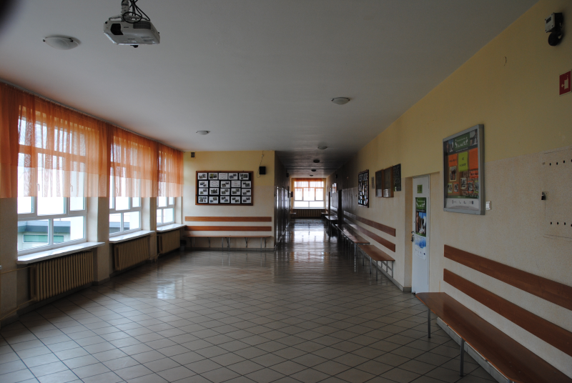

Slide 4
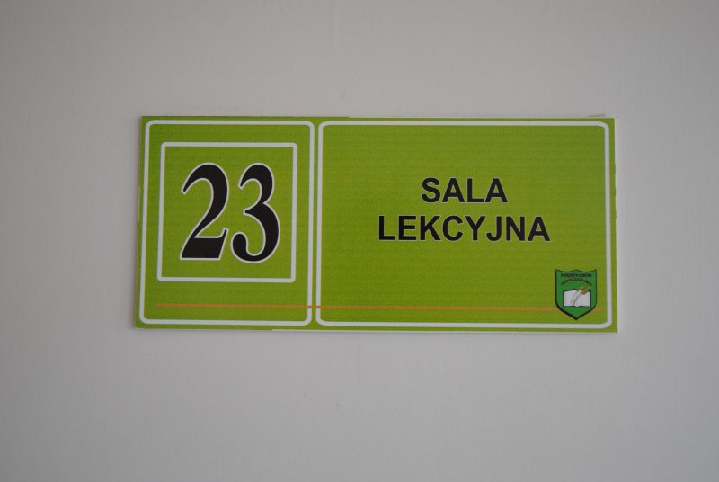

Slide 5
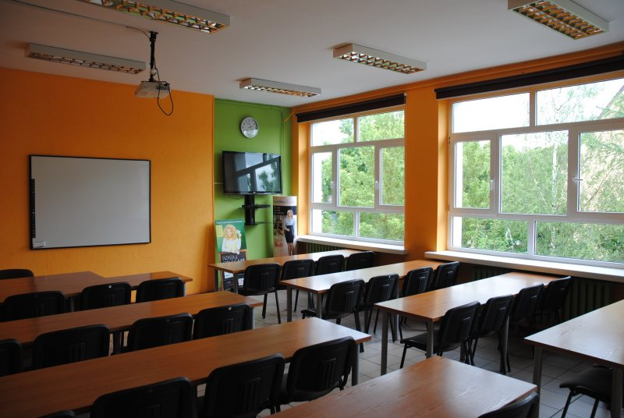
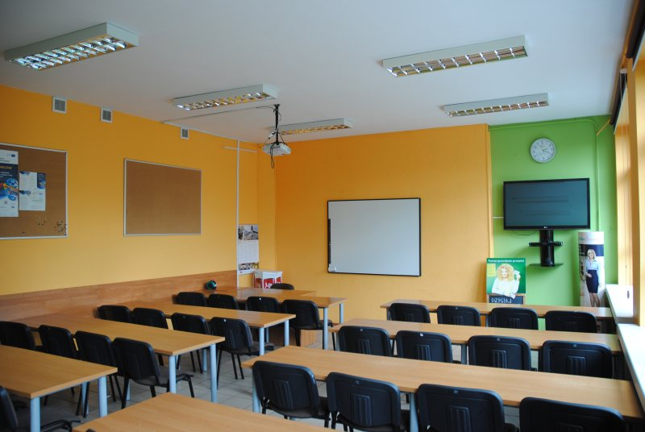
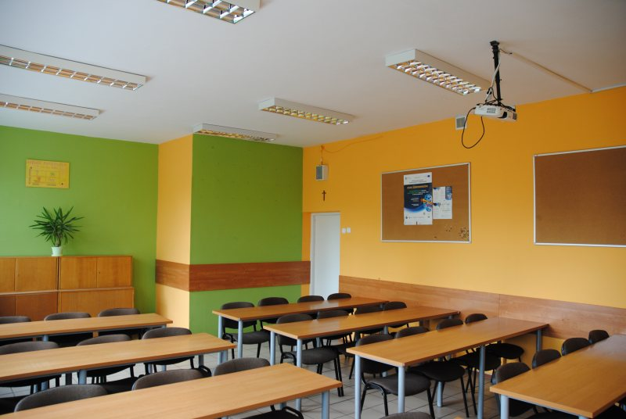
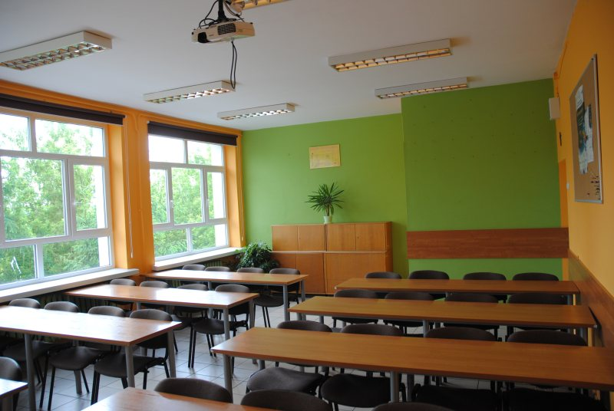

Slide 6
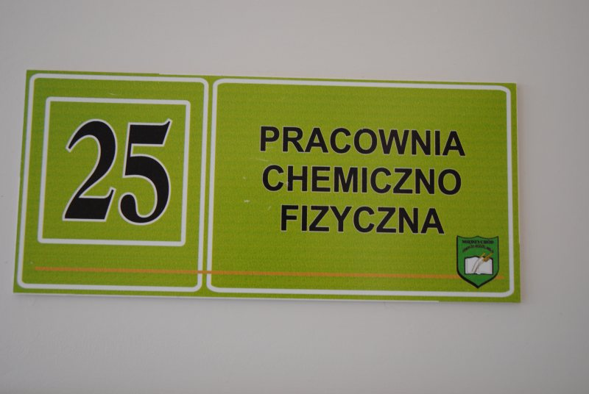

Slide 7
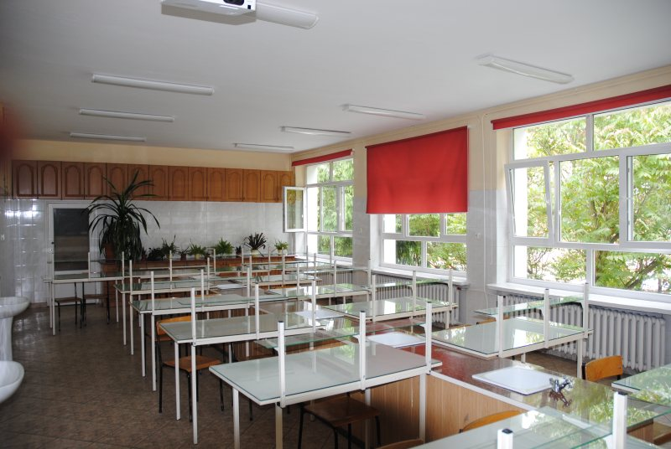
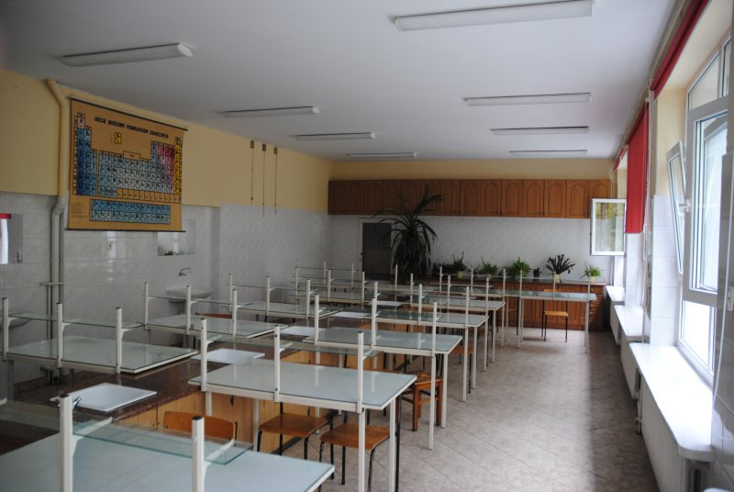
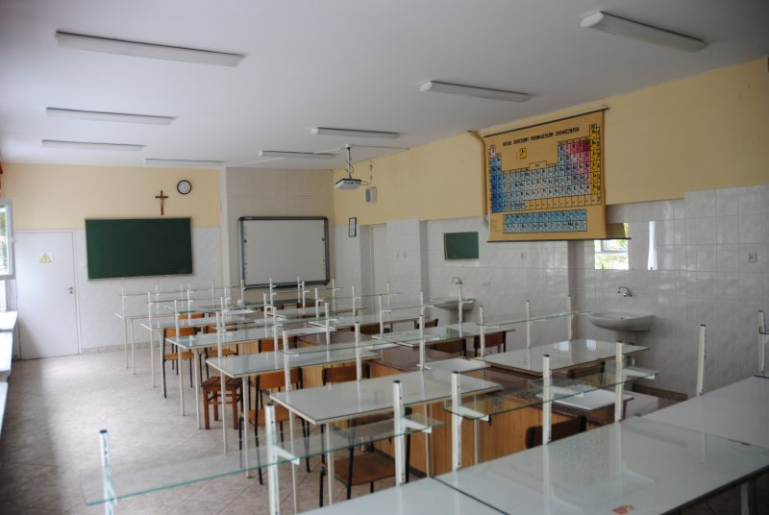
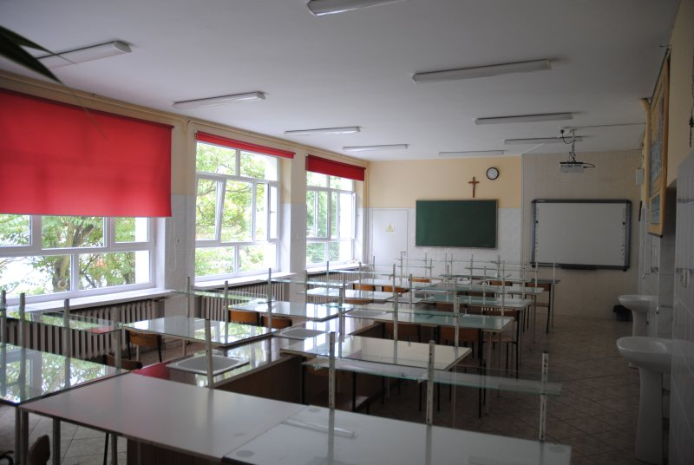

Slide 8
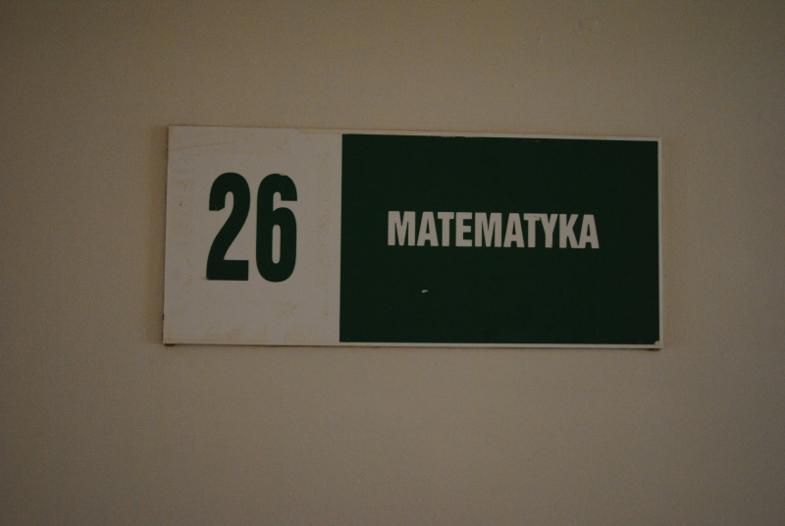

Slide 9
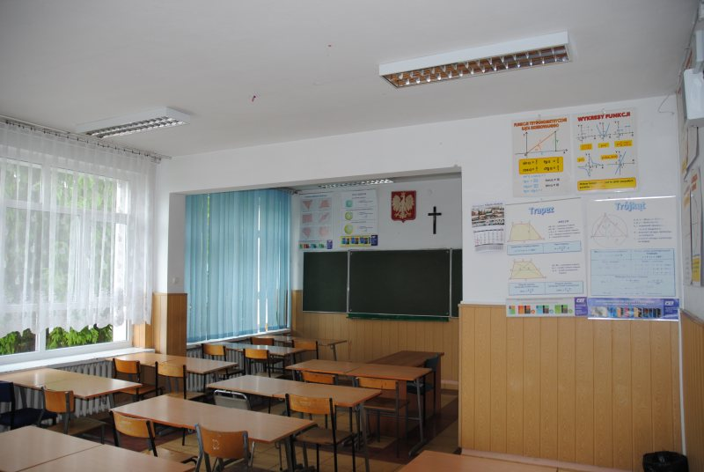
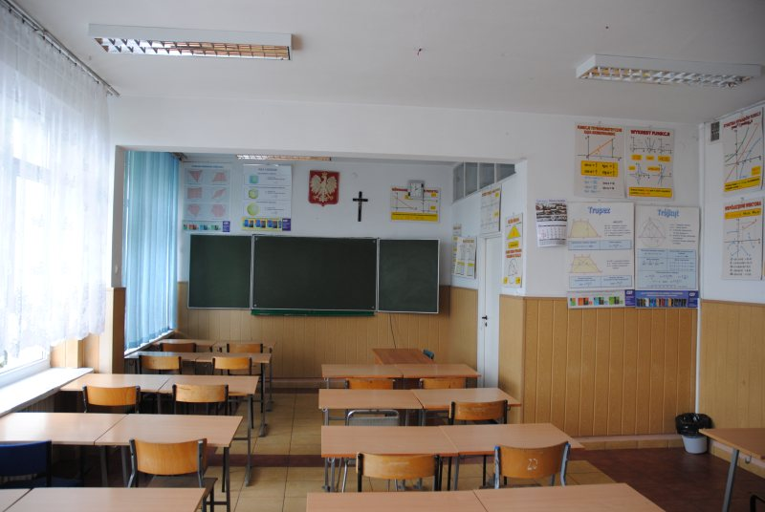
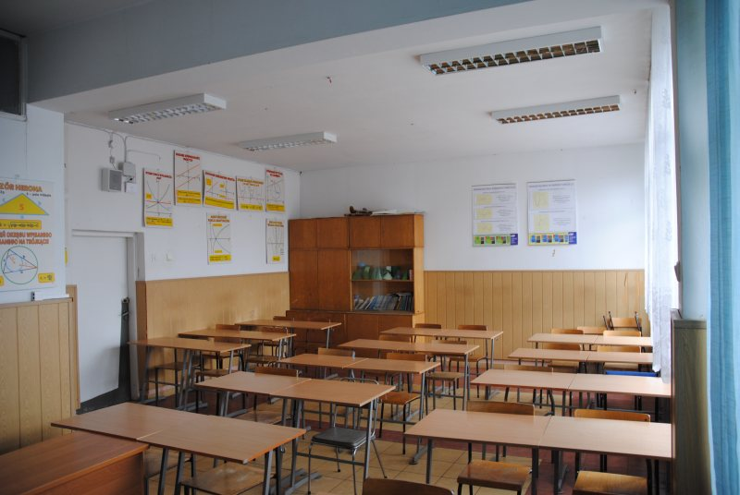
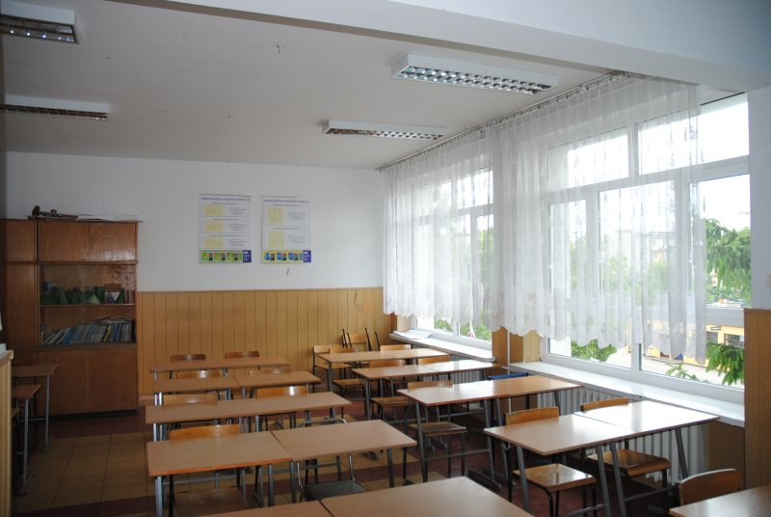

Slide 10
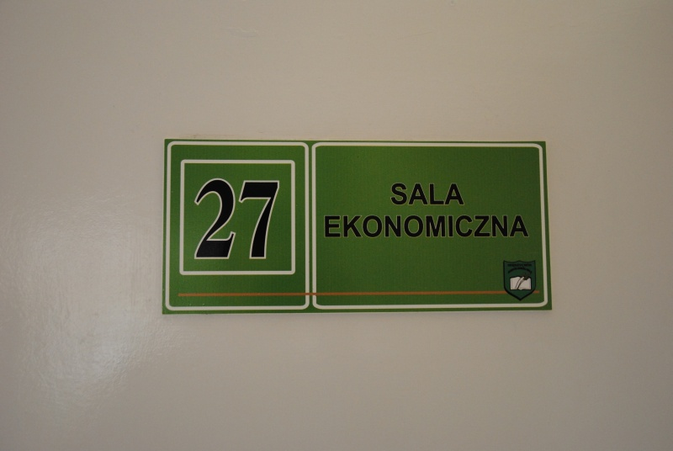

Slide 11
